Slide 1
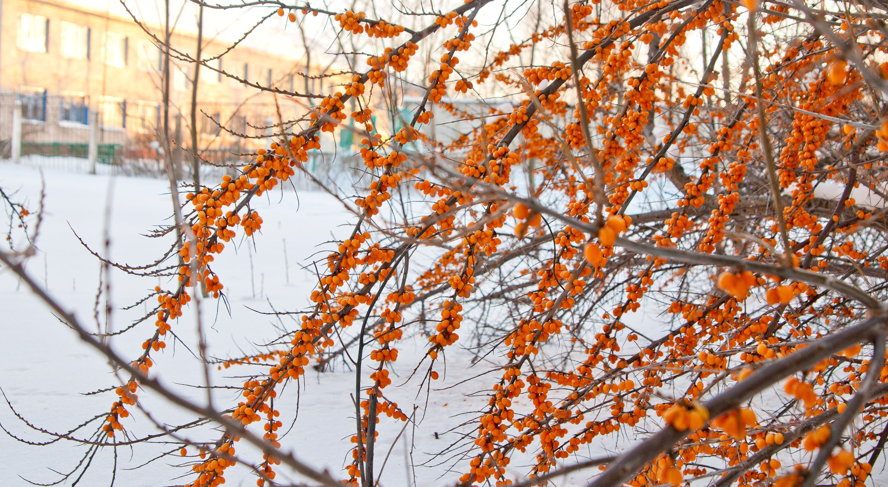
Географическое положение Беларуси

Slide 2
Площадь
207.6 тыс. км²
^{Общая площадь границ}
^{2969 км}

Slide 3
II часовой пояс

Slide 4
Крайние точки Беларуси
Северная - к северу озеро Освейское
Южная - г/п Комарин
Западная - г. Высокое
Восточная - г/п Хотимск

Slide 5
Географический центр Европы г. Полоцк

Slide 6
Географический центр Беларуси д. Антоново Пуховичский район

